Slide 1



Обзор операции свертка в приложении классических методов компьютерного зрения.
Введение в предмет «Компьютерное зрение».
Курс: Компьютерное зрение. Тема 1.3.
Ронкин Михаил Владимирович
к.т.н. доцент ИРИТ-РТФ, УРФУ
Проект реализуется победителем Конкурса на предоставление грантов преподавателям магистратуры 2020/2021 благотворительной программы «Стипендиальная программа Владимира Потанина» Благотворительного фонда Владимира Потанина

Slide 2
Типы операций классической обработки изображений
Градационные преобразования(попиксильные преобразования яркости)
например,: усиление контраста, инверсия (получение негатива), степенная, кусочно-линейная, логарифмическая или другая нелинейная коррекция яркости.
Гистограммные преобразования,
например,: локальное или глобальное выравнивание гистограммы (эквивализация), приведение гистограммы к заданному виду или ее масштабирование.
Пространственная фильтрация изображений. Данный тип операций основан на т.н. операции пространственной свертки (см. далее).
например,: выделение границ, размытые, контрастирование и т.д.
Нелинейная фильтрация изображений. Данный тип операций основан, например, на использовании порядковых статистик (напр., медианный фильтра), а также операциях расчета градиента или других нелинейных преобразований изображения или на использовании нечетких множеств.
Передискретизация и интерполяция изображений. Данный тип операциях прореживания/или интерполяции значений пикселей с целью изменения общего размера изображения (сжатие, восстановление).

Slide 3
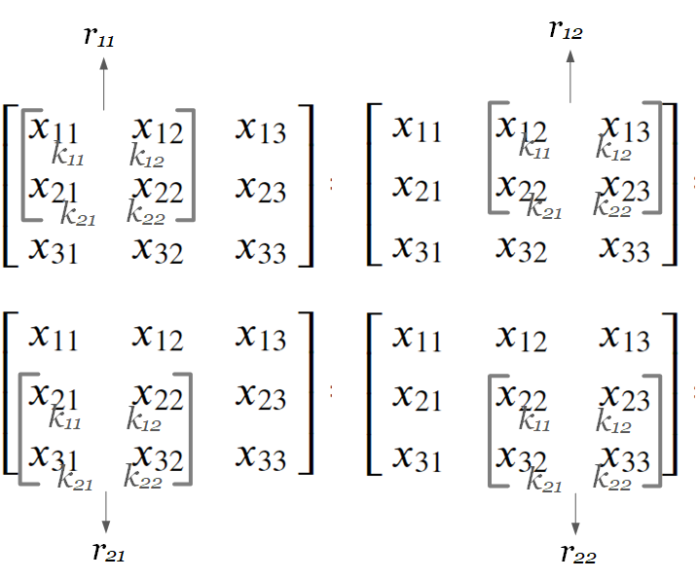

Операция свертки.
Операция пространственной свертки (двухмерная свертка, convolution) сводится к оценке значения "схожести" двух функций,
скажем, $I(x,y)$ и $G(−x,−y),$
одна из функций смещается относительно другой как по оси $x$, так и по оси $y$.
операция свертки соответствует взаимокорреляционной функции между $I(x,y)$ и $G(x,y)$.

Slide 4

Операция свертки.
Свертка может быть использована, например,
Для поиска в изображении $I(x,y)$ некоторых шаблонов (образов, patterns) похожих на шаблоны, заданные в $G(x,y)$;
Для проведение пространственной фильтрации, например, высокочастотная фильтрация оставит только наиболее резкие участки изображения, такие, как границы объектов.

Slide 5


Операция свертки.
Математически операция свертки может быть описана как
$r(x,y) = (G∗ I)(x,y) =\frac{1}{W⋅H}\sum_{h=0}^{W_{G}−1}{\sum_{w=0}^{H_{G}−1}{G(h,w)I(x+h,y+w),}}$
где
$G(h,w)$ - значение ядра свертки с для пикселя с координатами ($h,w$) ($G$имеет размерность $H_{G}×W_{G}$);
$I(x,y)$- значение входного двухмерного массива с координатами $(x,y)$($I$ имеет размерность $H_{I}× W_{I}$);
$r(x,y)$ - значение результата свертки с координатами $\left(x,y\right)$
$r$ имеет размерность $H_{I}−H_{G}+1× W_{I} − W_{H} +1$;
$∗$- операция свертки.

Slide 6
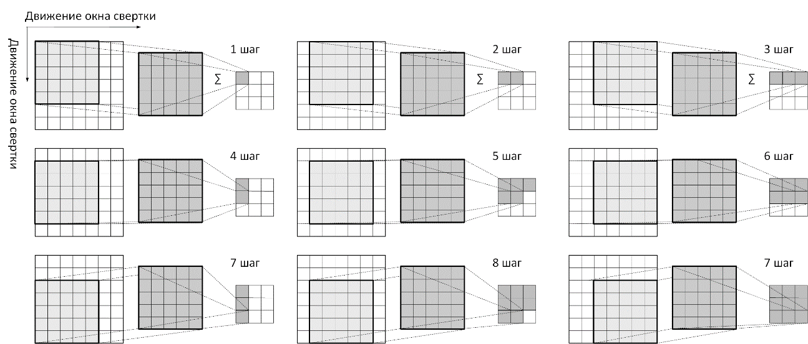
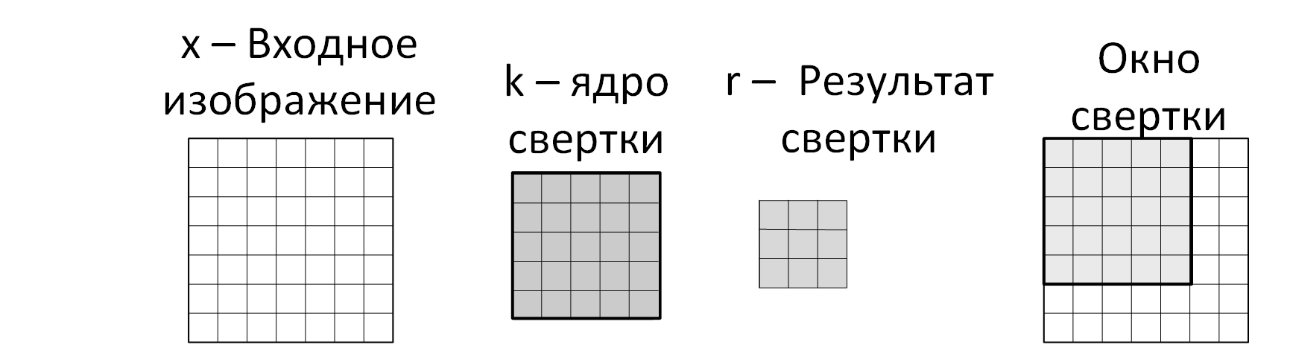

Операция свертки с окном.
На практике операция пространственной свертки как правило проводится между изображением и т.н. окном (window),
Окно также может быть названо ядро свертки (kernel).
Отметим, что здесь и далее предполагается, что направление движения окна фильтра слева на права и сверху вниз. Также отметим, что операция корреляции соответствует операции фильтрации с окном перевернутым на 180 градусов.
$$r\left(i,j\right)= \left(k∗x\right)\left(i,j\right)=$$
$$=\frac{1}{W⋅H}\sum_{h=0}^{W_{G}−1}{\sum_{w=0}^{H_{G}−1}{k\left(h,w\right)x(i+h,j+w),}}$$

Slide 7

Операция свертки c окном
В общем случае операция свертки может привести к сокращению размеров изображения.
Для того, чтобы сохранить размеры изображения перед сверткой изображение может быть дополнено границей из нулей с шириной с каждого блока по горизонтали $H_{G}/2−1$; по вертикали $W_{G}/2−1$.
Операция дополнения нулями называется padding или zero padding если быть более конкретным. Также операция свертки может расширить изображение если это необходимо.

Slide 8
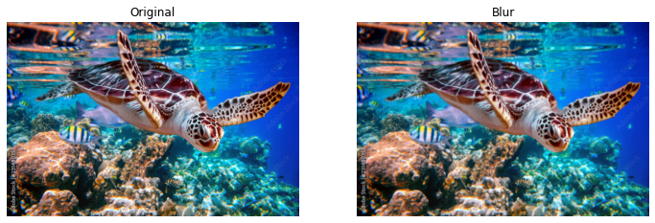
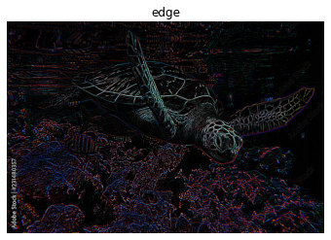
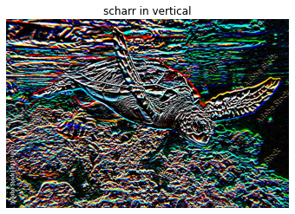
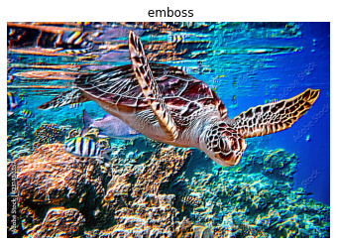
Примеры фильтрации (свертка)
Основное применение свертки в классических методах компьютерного зрения - это операция фильтрации.
[[0, 0, 0],
[0, 1, 0],
[0, 0, 0]]
[[1, 1, 1],
[1, 1, 1],
[1, 1, 1]]
[[-1, -1, -1],
[-1, 8, -1],
[-1, -1, -1]]
[[-3, -10, -3],
[ 0, 0, 0],
[ 3, 10, 3]]
[[-2, -1, 0],
[-1, 1, 1],
[ 0, 1, 2]]

Slide 9

Примеры операций фильтрации.
Также операция свертки позволяет проводить некоторые пространственные смещения.
Идентичное ядро $\left[\begin{matrix}0 & & … & & 0 \\ 0 & … & 1 & … & 0 \\ 0 & & … & & 0\end{matrix}\right]$
Сдвиг влево $\left[\begin{matrix}0 & & … & & 0 \\ 0 & … & 0 & … & 1 \\ 0 & & … & & 0\end{matrix}\right]$
Диагональный сдвиг$\left[\begin{matrix}0 & & … & & 0 \\ 0 & … & 0 & … & 0 \\ 0 & & … & & 1\end{matrix}\right]$
Комбинация $\left[\begin{matrix}0 & & … & & 0 \\ 0 & … & 1 & … & 0 \\ 0 & & … & & 1\end{matrix}\right]$

Slide 10
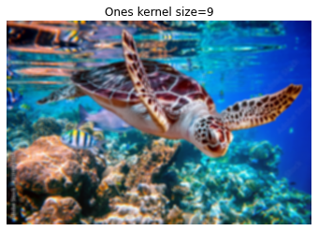
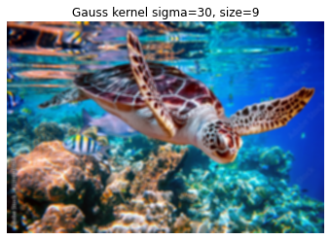


Операция фильтрации. Смысл ядра свертки
[[1, 1, 1, 1, 1, 1, 1, 1, 1],
[1, 1, 1, 1, 1, 1, 1, 1, 1],
[1, 1, 1, 1, 1, 1, 1, 1, 1],
[1, 1, 1, 1, 1, 1, 1, 1, 1],
[1, 1, 1, 1, 1, 1, 1, 1, 1],
[1, 1, 1, 1, 1, 1, 1, 1, 1],
[1, 1, 1, 1, 1, 1, 1, 1, 1],
[1, 1, 1, 1, 1, 1, 1, 1, 1],
[1, 1, 1, 1, 1, 1, 1, 1, 1]]
Размытие
$$\frac{1}{81}$$
$$G(x,y)=\frac{1}{2πσ^{2}}e^{−\frac{(x^{2}+y^{2})}{2σ^{2}}}$$
Гауссово размытие
[[0.01221818 0.01226579 0.01229991 0.01232043 0.01232727 0.01232043 0.01229991 0.01226579 0.01221818]
[0.01226579 0.01231358 0.01234784 0.01236843 0.01237531 0.01236843 0.01234784 0.01231358 0.01226579]
[0.01229991 0.01234784 0.01238218 0.01240284 0.01240973 0.01240284 0.01238218 0.01234784 0.01229991]
[0.01232043 0.01236843 0.01240284 0.01242353 0.01243043 0.01242353 0.01240284 0.01236843 0.01232043]
[0.01232727 0.01237531 0.01240973 0.01243043 0.01243734 0.01243043 0.01240973 0.01237531 0.01232727]
[0.01232043 0.01236843 0.01240284 0.01242353 0.01243043 0.01242353 0.01240284 0.01236843 0.01232043]
[0.01229991 0.01234784 0.01238218 0.01240284 0.01240973 0.01240284 0.01238218 0.01234784 0.01229991]
[0.01226579 0.01231358 0.01234784 0.01236843 0.01237531 0.01236843 0.01234784 0.01231358 0.01226579]
[0.01221818 0.01226579 0.01229991 0.01232043 0.01232727 0.01232043 0.01229991 0.01226579 0.01221818]]

Slide 11
Примеры операций фильтрации.
Удаление шумов – для этого можно использовать операцию размытия.
Можно провести размытие сверткой с единичным фильтром (среднее по окну).
Можно провести размытие сверткой с гауссовым фильтром, если мы предполагаем, что это гауссов Шум.
Могут быть использованы также некоторые нелинейные типы фильтров (об этом позже). Эти типы фильтров не используют свертку.

Slide 12
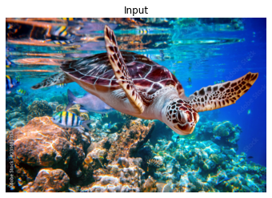


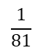
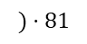
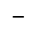
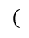

Операция фильтрации.
Повышение резкости – добавим к изображению ту часть, мы бы убрали при его размытии
sharpened = original + (original − blurred) × amount.
[[-1, -1, -1, -1, -1, -1, -1, -1, -1],
[-1, -1, -1, -1, -1, -1, -1, -1, -1],
[-1, -1, -1, -1,- 1, -1, -1, -1, -1],
[-1, -1, -1, -1, -1, -1, -1, -1, -1],
[-1, -1, -1, -1, 81, -1, -1, -1, -1],
[-1, -1, -1, -1,- 1, -1, -1, -1, -1],
[-1, -1, -1, -1,- 1, -1, -1, -1, -1]
[-1, -1, -1, -1,- 1, -1, -1, -1, -1],
[-1, -1, -1, -1,- 1, -1, -1, -1, -1]]
[[0 0 0 0 0 0 0 0 0]
[0 0 0 0 0 0 0 0 0]
[0 0 0 0 0 0 0 0 0]
[0 0 0 0 0 0 0 0 0]
[0 0 0 0 1 0 0 0 0]
[0 0 0 0 0 0 0 0 0]
[0 0 0 0 0 0 0 0 0]
[0 0 0 0 0 0 0 0 0]
[0 0 0 0 0 0 0 0 0]]
[[0 0 0 0 0 0 0 0 0]
[0 0 0 0 0 0 0 0 0]
[0 0 0 0 0 0 0 0 0]
[0 0 0 0 0 0 0 0 0]
[0 0 0 0 1 0 0 0 0]
[0 0 0 0 0 0 0 0 0]
[0 0 0 0 0 0 0 0 0]
[0 0 0 0 0 0 0 0 0]
[0 0 0 0 0 0 0 0 0]]
[[1, 1, 1, 1, 1, 1, 1, 1, 1],
[1, 1, 1, 1, 1, 1, 1, 1, 1],
[1, 1, 1, 1, 1, 1, 1, 1, 1],
[1, 1, 1, 1, 1, 1, 1, 1, 1],
[1, 1, 1, 1, 1, 1, 1, 1, 1],
[1, 1, 1, 1, 1, 1, 1, 1, 1],
[1, 1, 1, 1, 1, 1, 1, 1, 1],
[1, 1, 1, 1, 1, 1, 1, 1, 1],
[1, 1, 1, 1, 1, 1, 1, 1, 1]]
+
$$($$
$$−$$
$$\frac{1}{81}$$
Самый простой фильтр резкости:
$$=$$
$$)⋅81$$
$\left[\begin{matrix}0 & 1 & 0 \\ 1 & −5 & 1 \\ 0 & −1 & 0\end{matrix}\right]$

Slide 13
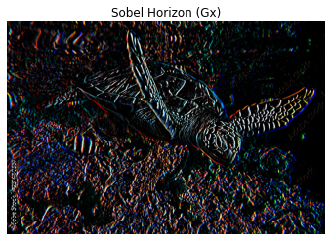
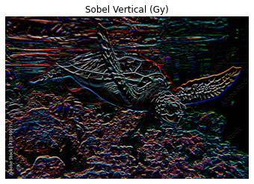

Примеры операций фильтрации.
Выделение границ – возьмем первую производную по одному направлению, аппроксимированную как
$\frac{∂I(x,y)}{∂x}≈I\left(x+1,y\right)−I\left(x−1,y\right)→\left[1,0,−1\right];\frac{∂I\left(x,y\right)}{∂y}≈I\left(x,y+1\right)−I\left(x,y−1\right)=\left[\begin{matrix}1 \\ 0 \\ −1\end{matrix}\right]$
Если мы теперь усредним несколько точек в перпендикулярном направлении треугольным окном получим аппроксимацию градиента фильтром Собеля.
$G_{x}=\left[\begin{matrix}1 \\ 2 \\ 1\end{matrix}\right] \left[1,0,−1\right]=\left[\begin{matrix}1 & 2 & 1 \\ 0 & 0 & 0 \\ −1 & −2 & −1\end{matrix}\right]; G_{y}=\left[\begin{matrix}1 & 0 & −1 \\ 2 & 0 & −2 \\ 1 & 0 & −1\end{matrix}\right];$

Slide 14

Примеры операций фильтрации.
Выделение границ – возьмем вторую производную по обоим направлениям (Лапласиан), аппроксимированную как
$\frac{∂^{2}I}{∂x^{2}}≈I\left(x+1,y\right)+I\left(x−1,y\right)−2I\left(x,y\right); \frac{∂^{2}I}{∂y^{2}}≈I\left(x,y+1\right)+I\left(x,y−1\right)−2I\left(x,y\right)$;
$ΔI=\frac{∂^{2}I}{∂x^{2}}+\frac{∂^{2}I}{∂y^{2}}→\left[\begin{matrix}0 & 1 & 0 \\ 1 & −4 & 1 \\ 0 & 1 & 0\end{matrix}\right]$; аналогично с диагональными членами $\left[\begin{matrix}1 & 1 & 1 \\ 1 & −8 & 1 \\ 1 & 1 & 1\end{matrix}\right]$
Также могут инвертированные ядра.

Slide 15
Отличия нелинейных операций фильтрации.
Нелинейные фильтры – работают по средствам выполнения не свертки в движущемся окне.
Например медианный фильтр – берется медианное значение и интерполируется на все пиксели окна. Медиана один из примеров порядковой статистики, могут быть также максимум и минимум.
Также могут быть более сложные нелинейные фильтры, например билатеральный фильтр, который представляет собой гауссово сглаживание только среди пикселей с близкими значениями интенсивности.

Slide 16
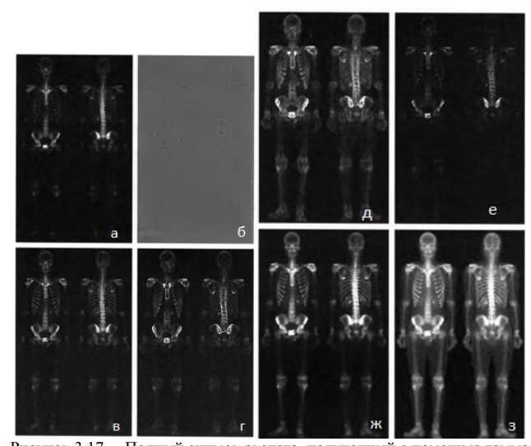
Пример использования фильтрации
Полный снимок скелета, полученный с помощью гамма лучей.
(а) Исходное изображение.
(б) Применение оператора лапласиана к изображению (а).
(в) Повышение резкости сложением изображений (а) и (б).
(г) Применение оператора Собела к изображению (а).
(д) Изображение (г),сглаженное усредняющим фильтром по окрестности 5х5.
(е) Изображение маска, полученное перемножением изображение (в) и (д).
(ж) Изображение с повышенной резкостью, полученное сложением изображений (а) и (е).
(з) Конечный результат, подученный из изображения (ж) градационной коррекцией по степенному закону.
http://window.edu.ru/resource/899/79899/files/OOI.pdf

Slide 17
Примеры фильтрации (свертка)
sharpen
Основное применение свертки в классических методах компьютерного зрения - это операция фильтрации.
[[0, 0, 0],
[0, 1, 0],
[0, 0, 0]]
[[1, 1, 1],
[1, 1, 1],
[1, 1, 1]]
[[0, -1, 0],
[-1, 5, -1],
[0, -1, 0]]
[[-1, -1, -1],
[-1, 8, -1],
[-1, -1, -1]]
[[-3, -10, -3],
[ 0, 0, 0],
[ 3, 10, 3]]
[[-2, -1, 0],
[-1, 1, 1],
[ 0, 1, 2]]

Slide 18

Операция свертки.
Часто, особенно в классической обработке изображений, для вычисления свертки вместо формулы используют важное свойство свертки, которое может быть записано как
$$r = (G∗ I) =FFT^{−1}(I⋅G),$$
где $I,G$- это Фурье-спектры изображения и ядра свертки, имеющие равный размер;
$I$ $=FFT\left(I\right);G=FFT\left(G\right);G −$ операция прямого двухмерного преобразования Фурье;
$FFT^{−1}$- операция обратного преобразования Фурье.
Если операция выполняется между функциями разной размерности, то изображение меньшей размерности должно быть дополнено нулями с краев до равных значений со вторым изображением.
Также операция$FFT$ – выполняется только для изображений четных размерностей.
Классическое $FFT$выполняется для размерностей, кратных $2$ (например $1024×1024$), однако существуют алгоритмы, позволяющие обойти это ограничение.

Slide 19
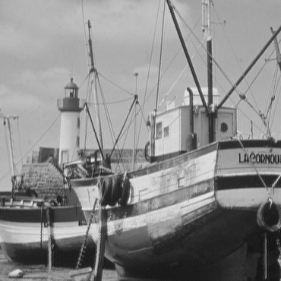
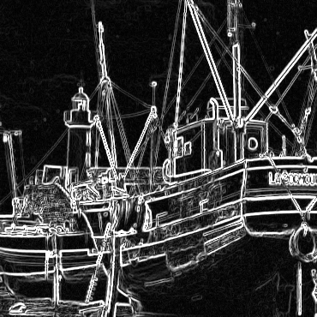
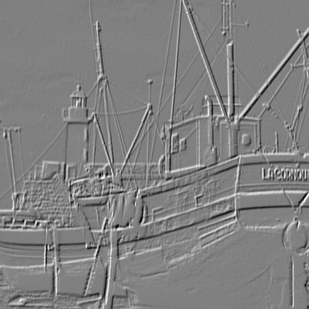
Операция фильтрации. Смысл ядра свертки
Выделение границ
+ модуль, нормировка,
применение порога
Тиснение (embossing)
+ сдвиг яркости, нормировка

Slide 20
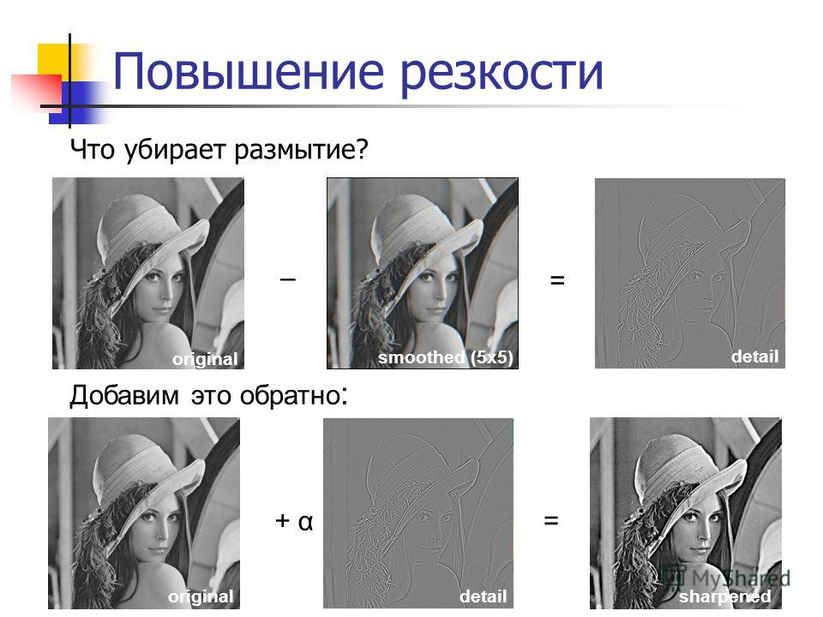
Примеры более сложных операций
Unsharp Mask
https://russianblogs.com/article/80091684076/

Slide 21
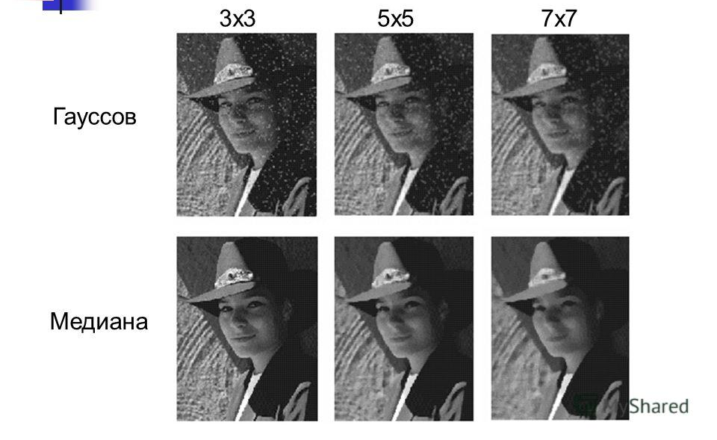
Примеры нелинейных операций
Медианный фильтр
Каждый пиксель принимает значение, являющееся медианой значений пикселей в окрестности
Медиана – средний элемент в отсортированном массиве
Позволяет подавить шум (особенно, единичные «выпадающие» пиксели), не размывая границ
https://russianblogs.com/article/80091684076/

